Slide 1

Comité Institucional de Gestión y Desempeño
Sector Minas y Energía
Agenda
Seguimiento a compromisos
Avances implementación MIPG – Sector
Conversatorio (Función Pública)
Presentación del PES 2019 – 2022
Varios
Bogotá, noviembre 29 de 2019

Slide 2
1. Seguimiento a compromisos
COMPROMISO | Responsable | AVANCE | ESTADO
Análisis de la matriz de MIPG del sector, realizar mesas de trabajo. | Oficina de Planeación y Gestión Internacional | Se revisaron los resultados del FURAG, con el fin de incluir las falencias identificadas en la matriz de control y seguimiento del MIPG e iniciar la formulación de panes de mejora, en los casos en donde fueran necesarios. Este trabajo se encuentra en etapa inicial con la dimensión 1 y se realizó mesa de trabajo con el líder del ministerio, con el fin de validar el ejercicio de unificación de los instrumentos e identificar otras necesidades. Se realizará este ejercicio con las demás dimensiones y se enviará la actualizado a las entidades para que puedan replicarlo. | CUMPLIDA
Diseñar Estrategia de Comunicaciones para socializar MIPG | Grupo de Comunicaciones y Prensa | Se realizo divulgación por medio del correo institucional durante el mes de octubre, a través de imágenes informativas que cubrían los siguientes temas del MIPG: Decreto, objetivos, principios, operación, estructura responsables. | CUMPLIDA
Profundizar divulgación de la línea ética | Grupo de Gestión de la Información y Servicio al Ciudadano | Se implementó la plataforma ética, que se ajusta a lo indicado en el PND 2019-2022 Pilar de legalidad – Alianza contra la corrupción, con 4 canales de atención específicos para la recepción de denuncias, de acuerdo con la normatividad vigente, imparcialidad, confiabilidad y protección al denunciante, estos son: Correo electrónico: lineaetica@minenergia.gov.co Línea telefónica gratuita nacional: 01800-951-0718 Formulario a través del portal web Dirección postal: Carrera 11 No. 98-07 Piso 3, Bogotá, Colombia. Se realizó campaña Energética, difusión de PocCasts, recorrido del 95% de las dependencias, piezas gráficas en los ascensores de la entidad. | CUMPLIDA
Revisar y modernizar Neón (digitalización de CDPs | Grupo de Gestión Contractual y Oficina de Planeación y Gestión Internacional | La Oficina de Planeación y Gestión Internacional revisó y ajustó el procedimiento para la expedición del Certificado de Disponibilidad Presupuestal CDP, en conjunto con las dependencias intervinientes, se encuentra en aprobación este procedimiento. El Grupo de Gestión contractual indica que están adelantando la cotización ante el proveedor de Neón, para el desarrollo de la herramienta. | EN DESARROLLO
Revisar otros sistemas para validar número de contratistas, consultar SUIFP, Regalías | Oficina de Planeación y Gestión Internacional (Sergio) | Mediante correo electrónico el Grupo de Regalías informo que con recursos de funcionamiento de regalías se tiene contratado 56 contratistas por un valor de $3.760 millones. | CUMPLIDA
Organizar presentación para Ministra justificando el presupuesto para el Congreso de la República | Oficina de Planeación y Gestión Internacional | La Oficina de Planeación en cabeza del Doctor Pedro Bejarano elaboro la presentación de avances del presupuesto frente a las metas transformacionales para el Señora Ministra, la cual se presento al congreso de la República con excelentes resultados. | CUMPLIDO
Descentralizar MIPG, en el sentido de realizar reuniones en otras entidades del sector y lideren los comités. | Oficina de Planeación y Gestión Internacional | En reunión de jefes de planeación del 3 de octubre de 2019 se invitó a las entidades a liderar el comité, y como resultado para el comité del tercer trimestre del 2019, la UPME liderará un espacio de análisis estratégico de las dimensiones 2 y 4 del sector. Durante la próxima vigencia se espera seguir descentralizando todo el comité. | EN DESARROLLO

Slide 3






CONTENIDO
D1. Talento Humano
D2. Direccionamiento Estratégico y Planeación
2. Avances en la Implementación del
Modelo Integrado de Planeación y Gestión
Trimestre III de 2019
D3. Gestión con Valores
para Resultados
D4. Evaluación de Resultados
D5. Información y Comunicación
D6. Gestión del Conocimiento
y la Innovación
D7. Control Interno
Resultado consolidado

Slide 4
1ra. Dimensión: Talento Humano
Resultados del Sector Minero Energético
Resultados
Dimensión
Políticas
Avance Promedio de la Dimensión:
78%
CONTENIDO
D1. Talento Humano
D2. Direccionamiento Estratégico y Planeación
D3. Gestión con Valores
para Resultados
D4. Evaluación de Resultados
D5. Información y Comunicación
D6. Gestión del Conocimiento
y la Innovación
D7. Control Interno
Resultado consolidado
Fuente: Matriz de reporte de información Tercer trimestre 2019

Slide 5
1ra. Dimensión: Talento Humano
Resultados del Sector Minero Energético
Resultados
Dimensión
Políticas
CONTENIDO
Avance Promedio de la Dimensión:
78%
D1. Talento Humano
Disponibilidad limitada de recursos humanos, económicos y tecnológicos acordes a las necesidades y servicios que ofrecen las Entidades, para abordar la totalidad de brechas identificadas para el modelo
D2. Direccionamiento Estratégico y Planeación
D3. Gestión con Valores
para Resultados
D4. Evaluación de Resultados
Logro
Reto
D5. Información y Comunicación
Existencia de alto conocimiento normativo y del entorno relacionado con la gestión del Talento Humano, se han implementado múltiples actividades y estrategias para el fortalecimiento en lo relacionado con la ruta del crecimiento.
Obstáculo
Generar estrategias que permitan integrar la información para la toma de decisiones, el diseño de estrategias y las mejores prácticas.
D6. Gestión del Conocimiento
y la Innovación
D7. Control Interno
Resultado consolidado

Slide 6
1ra. Dimensión: Talento Humano
Resultados del Sector Minero Energético
Resultados
Dimensión
Políticas
Avance Promedio de la Dimensión:
78%
CONTENIDO
D1. Talento Humano
Se ejecutan los planes y programas de ley y se les da sostenibilidad en el tiempo a las acciones ejecutadas.
Falta de herramientas tecnológicas que apoyen el desarrollo de las actividades de la política, como medio para lograr un adecuado nivel de automatización, de medición y seguimiento.
*Contar con herramientas tecnológicas e incorporar prácticas organizacionales innovadoras *Fortalecer los programas de inducción y reinducción, ampliando su cobertura a todos los servidores.
Todas las entidades han avanzado en la implementación de la Política de integridad a través de un plan, estrategia o actividades, de acuerdo a sus recursos disponibles.
*Baja asignación de recursos humanos y económicos para ejecutar actividades. *Baja participación de los servidores en las actividades propuestas.
Plantear estrategias innovadoras para la divulgación y apropiación del código de integridad, tanto presenciales como virtuales, en especial a nivel directivo.
LOGROS
LOGROS
D2. Direccionamiento Estratégico y Planeación
D3. Gestión con Valores
para Resultados
OBSTACULOS
D4. Evaluación de Resultados
OBSTACULOS
D5. Información y Comunicación
RETOS
D6. Gestión del Conocimiento
y la Innovación
RETOS
D7. Control Interno
Resultado consolidado
POLÍTICA DE GESTIÓN ESTRATÉGICA
POLÍTICA DE INTEGRIDAD

Slide 7
2da. Dimensión: Direccionamiento Estratégico y Planeación
Resultados del Sector Minero Energético
Resultados
Dimensión
Políticas
Avance Promedio de la Dimensión:
83%
CONTENIDO
D1. Talento Humano
D2. Direccionamiento Estratégico y Planeación
D3. Gestión con Valores
para Resultados
D4. Evaluación de Resultados
D5. Información y Comunicación
D6. Gestión del Conocimiento
y la Innovación
D7. Control Interno
Resultado consolidado
Fuente: Matriz de reporte de información Tercer trimestre 2019

Slide 8
2da. Dimensión: Direccionamiento Estratégico y Planeación
Resultados del Sector Minero Energético
Resultados
Dimensión
Políticas
Avance Promedio de la Dimensión:
83%
CONTENIDO
D1. Talento Humano
D2. Direccionamiento Estratégico y Planeación
D3. Gestión con Valores
para Resultados
LOGROS
OBSTACULOS
D4. Evaluación de Resultados
La programación presupuestal esta acorde a los lineamientos de la alta dirección, MHCP y DNP, y se están desarrollando iniciativas para manejarla de manera automatizada, tomando en cuenta los resultados de los diferentes ejercicios de direccionamiento estratégico, que darán línea a las acciones a desarrollar en el presente cuatrienio.
*Falta de articulación y divulgación del MIPG, dificultando la apropiación y la alineación con las metas estratégicas.
*Desconocimiento, lentitud y retazos en los procesos precontractuales y contractuales, dificultando la planeación y ocasionando baja ejecución presupuestal.
D5. Información y Comunicación
D6. Gestión del Conocimiento
y la Innovación
RETOS
D7. Control Interno
Lograr integración sectorial de los sistemas de información con el fin de tener información unificada, coherente y a tiempo.
Resultado consolidado

Slide 9
2da. Dimensión: Direccionamiento Estratégico y Planeación
Resultados del Sector Minero Energético
Resultados
Dimensión
Políticas
Avance Promedio de la Dimensión:
83%
CONTENIDO
D1. Talento Humano
El sector a realizado ejercicios de Direccionamiento Estratégico, para el cuatrienio, en los cuales se encuentra avanzando en la construcción del Modelo de Política Institucional
*La automatización de procesos y procedimientos, permitieron una mejor articulación.
*Se destaca la iniciativa de las entidades para sistematizar la ejecución presupuestal y su seguimiento
D2. Direccionamiento Estratégico y Planeación
Logro
Logro
D3. Gestión con Valores
para Resultados
*Apropiación y falta de divulgación en la implementación del modelo de manera integral.
*Falta de alineación de los procesos con los resultados estratégicos
*Lentitud y retraso en los procesos precontractual y contractual que han ocasionado una baja ejecución presupuestal.
*Desconocimiento en los procesos contractuales y una deficiente planeación de los recursos
D4. Evaluación de Resultados
Reto
Reto
D5. Información y Comunicación
D6. Gestión del Conocimiento
y la Innovación
*Culminar con la recolección de información necesaria para la Implementación del Modelo.
*Reinvención en la coordinación de los procesos y los objetivos institucional.
*Mejorar procesos, tiempos y comunicaciones con las entidades y áreas internas para hacer mas ágil, eficiente y oportuna la gestión presupuestal.
*Buscar integración de los sistemas de cada entidad que permita la articulación de los procesos de la ejecución presupuestal y su seguimiento
Obstáculo
Obstáculo
D7. Control Interno
Resultado consolidado

Slide 10
3ra. Dimensión: Gestión con Valores para Resultados
Resultados del Sector Minero Energético
Resultados
Dimensión
Políticas 5 - 7
Políticas 8 – 10
Políticas 11 y 17
Avance Promedio de la Dimensión:
64%
CONTENIDO
D1. Talento Humano
D2. Direccionamiento Estratégico y Planeación
D3. Gestión con Valores
para Resultados
D4. Evaluación de Resultados
D5. Información y Comunicación
D6. Gestión del Conocimiento
y la Innovación
D7. Control Interno
Resultado consolidado
Fuente: Matriz de reporte de información Tercer trimestre 2019

Slide 11
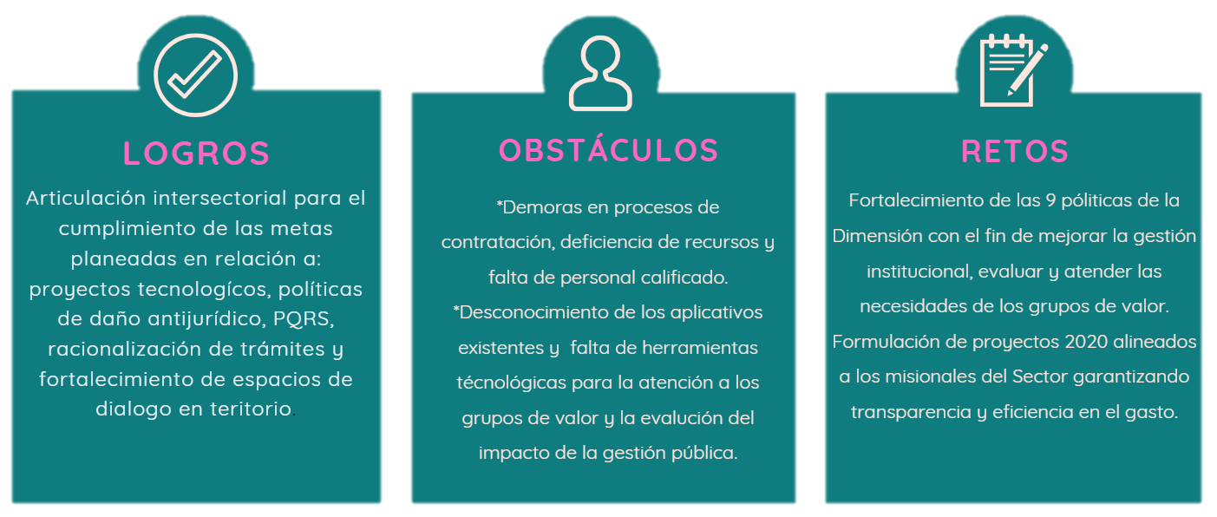
3ra. Dimensión: Gestión con Valores para Resultados
Resultados del Sector Minero Energético
Resultados
Dimensión
Políticas 5 - 7
Políticas 8 – 10
Políticas 11 y 17
Avance Promedio de la Dimensión:
64%
CONTENIDO
D1. Talento Humano
D2. Direccionamiento Estratégico y Planeación
D3. Gestión con Valores
para Resultados
D4. Evaluación de Resultados
D5. Información y Comunicación
D6. Gestión del Conocimiento
y la Innovación
D7. Control Interno
Resultado consolidado

Slide 12
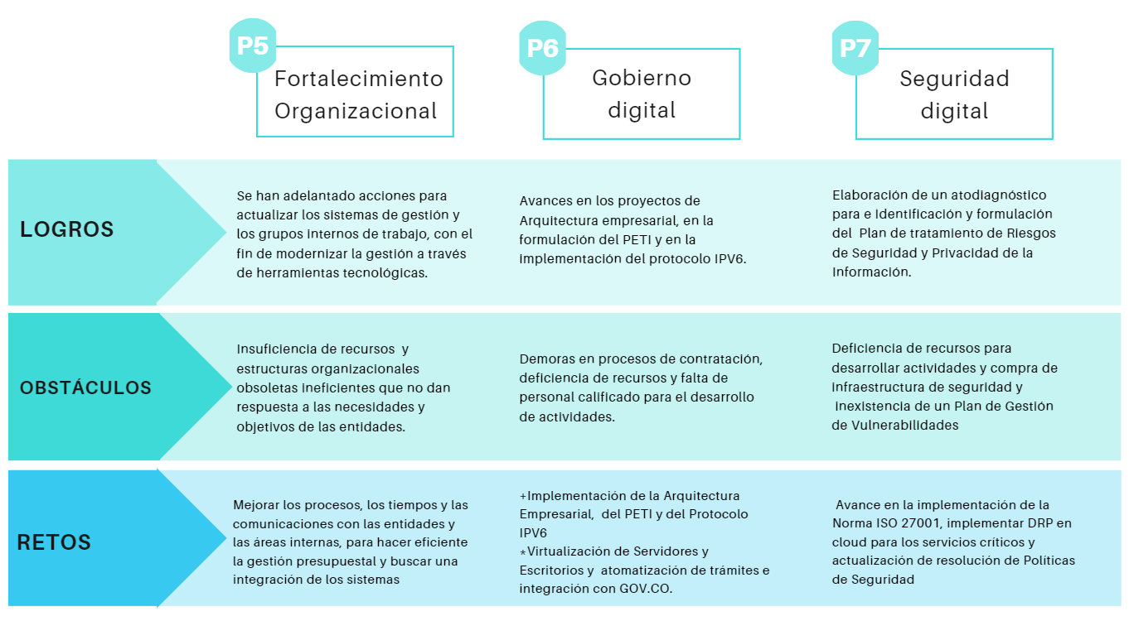
3ra. Dimensión: Gestión con Valores para Resultados
Resultados del Sector Minero Energético
Resultados
Dimensión
Políticas 5 - 7
Políticas 8 – 10
Políticas 11 y 17
Avance Promedio de la Dimensión:
64%
CONTENIDO
D1. Talento Humano
D2. Direccionamiento Estratégico y Planeación
D3. Gestión con Valores
para Resultados
D4. Evaluación de Resultados
D5. Información y Comunicación
D6. Gestión del Conocimiento
y la Innovación
D7. Control Interno
Resultado consolidado

Slide 13
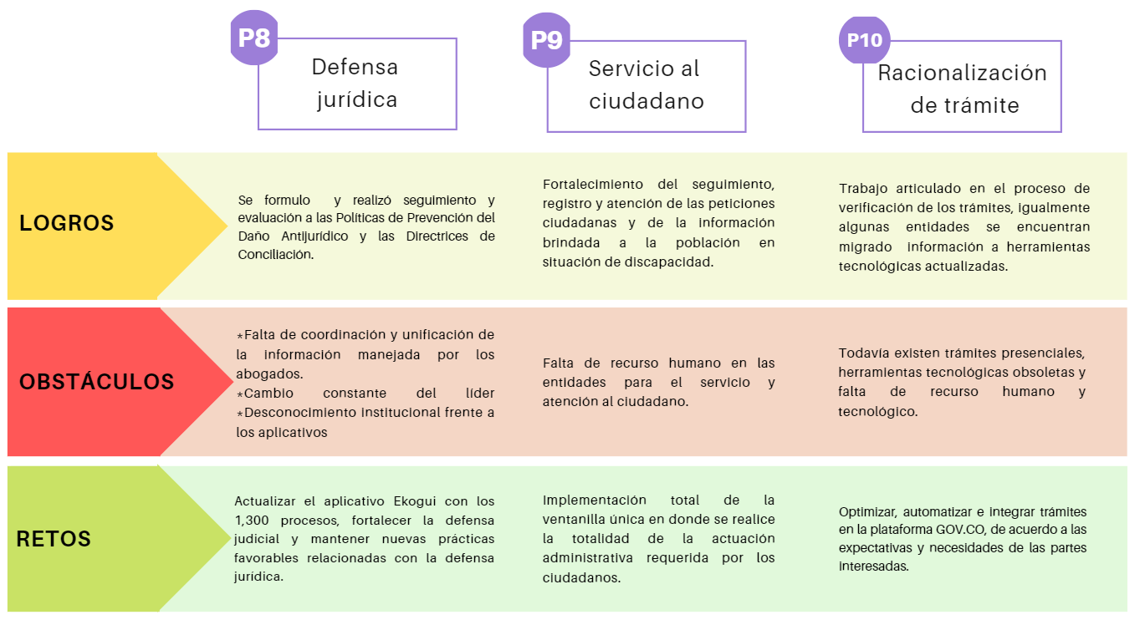
3ra. Dimensión: Gestión con Valores para Resultados
Resultados del Sector Minero Energético
Resultados
Dimensión
Políticas 5 - 7
Políticas 8 – 10
Políticas 11 y 17
Avance Promedio de la Dimensión:
64%
CONTENIDO
D1. Talento Humano
D2. Direccionamiento Estratégico y Planeación
D3. Gestión con Valores
para Resultados
D4. Evaluación de Resultados
D5. Información y Comunicación
D6. Gestión del Conocimiento
y la Innovación
D7. Control Interno
Resultado consolidado

Slide 14
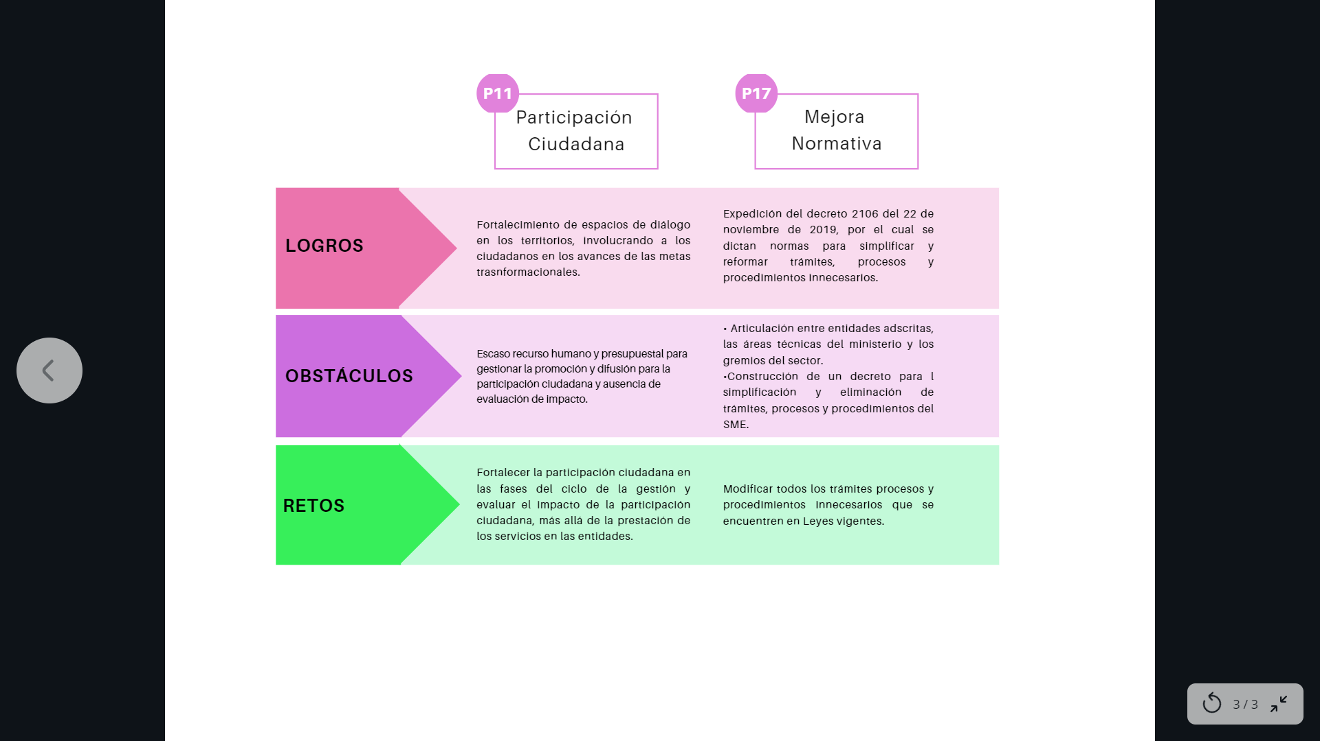
3ra. Dimensión: Gestión con Valores para Resultados
Resultados del Sector Minero Energético
Resultados
Dimensión
Políticas 5 - 7
Políticas 8 – 10
Políticas 11 y 17
Avance Promedio de la Dimensión:
64%
CONTENIDO
D1. Talento Humano
D2. Direccionamiento Estratégico y Planeación
D3. Gestión con Valores
para Resultados
D4. Evaluación de Resultados
D5. Información y Comunicación
D6. Gestión del Conocimiento
y la Innovación
D7. Control Interno
Resultado consolidado

Slide 15
4ta. Dimensión: Evaluación de Resultados
Resultados del Sector Minero Energético
Resultados
Dimensión
Políticas
Avance Promedio de la Dimensión:
88%
CONTENIDO
D1. Talento Humano
D2. Direccionamiento Estratégico y Planeación
D3. Gestión con Valores
para Resultados
D4. Evaluación de Resultados
D5. Información y Comunicación
D6. Gestión del Conocimiento
y la Innovación
D7. Control Interno
Resultado consolidado
Fuente: Matriz de reporte de información Tercer trimestre 2019

Slide 16
4ta. Dimensión: Evaluación de Resultados
Resultados del Sector Minero Energético
Resultados
Dimensión
Políticas
Avance Promedio de la Dimensión:
88%
CONTENIDO
LOGRO
D1. Talento Humano
Avance en el fortalecimiento de la cultura de control, la mejora continua y la eficiencia de los procesos. Esto permite contar con información oportuna para la toma de decisiones alineados con el PES, DNP y CONPES.
Identificación de proyectos No alineados al PND, Objetivos Transformacionales por lo cual se inicia proceso de formulación.
OBSTÁCULO
D2. Direccionamiento Estratégico y Planeación
D3. Gestión con Valores
para Resultados
Debilidad para la construcción de indicadores de eficiencia y efectividad.
Fallas en la interoperabilidad de los sistemas de información.
Las entidades no evidencian la evaluación de resultados de los proyectos de inversión
Incongruencia de los indicadores reportados en el SPI producto 94,68%, y financiero 51,01%
D4. Evaluación de Resultados
D5. Información y Comunicación
RETO
D6. Gestión del Conocimiento
y la Innovación
Elaboración de un cuadro de control para el seguimiento de la gestión, que garanticé la información oportuna y de calidad, para la toma de decisiones.
Impulsar mecanismos y herramientas para evaluar resultados de los proyectos de inversión del Sector e Implementación del Plan de Choque para una ejecución inteligente de los recursos
D7. Control Interno
Resultado consolidado

Slide 17
4ta. Dimensión: Evaluación de Resultados
Resultados del Sector Minero Energético
Resultados
Dimensión
Política
Avance Promedio de la Dimensión:
88%
CONTENIDO
D1. Talento Humano
Debilidad para la construcción de indicadores de eficiencia y efectividad.
Fallas en la interoperabilidad de los sistemas de información.
El Sector presenta baja ejecución presupuestal en F+I en obligaciones del 54,11% frente a la meta de Acuerdos de Gestión 63,37% .
D2. Direccionamiento Estratégico y Planeación
D3. Gestión con Valores
para Resultados
Implementar sistemas tecnológicos interoperables para el seguimiento, medición y análisis de los procesos.
Realizar seguimiento a la información descrita por los gerentes de proyectos en los diferentes sistemas para que sea coherente, pertinente y en los tiempos requeridos
Implementar un Plan de Choque Sectorial para lograr un gasto inteligente.
OBSTACULOS
D4. Evaluación de Resultados
Se cuenta con seguimiento y evaluaciones del PEI, PES, PND, CONPES, ejecución presupuestal, PAA y MIPG, entre otros.
Revisión a los proyectos de Inversión, verificando la alineación al PND y objetivos transformacionales
LOGROS
RETOS
D5. Información y Comunicación
D6. Gestión del Conocimiento
y la Innovación
D7. Control Interno
Resultado consolidado

Slide 18
5ta. Dimensión: Información y Comunicación
Resultados del Sector Minero Energético
Resultados
Dimensión
Políticas
Avance Promedio de la Dimensión:
77%
CONTENIDO
D1. Talento Humano
D2. Direccionamiento Estratégico y Planeación
D3. Gestión con Valores
para Resultados
D4. Evaluación de Resultados
D5. Información y Comunicación
D6. Gestión del Conocimiento
y la Innovación
D7. Control Interno
Resultado consolidado
Fuente: Matriz de reporte de información Tercer trimestre 2019

Slide 19
5ta. Dimensión: Información y Comunicación
Resultados del Sector Minero Energético
Resultados
Dimensión
Políticas
Avance Promedio de la Dimensión:
77%
CONTENIDO
D1. Talento Humano
Continuidad en la aplicación de procesos y mejora de instrumentos de gestión documental, para la adecuada gestión durante su ciclo de vida, y para fortalecer el control, seguridad y accesibilidad de la información pública por parte de la ciudadanía.
D2. Direccionamiento Estratégico y Planeación
LOGROS
D3. Gestión con Valores
para Resultados
D4. Evaluación de Resultados
Falta una gestión documental armonizada en las entidades, con integración de otros instrumentos y sistemas de gestión.
Falta de un modelo sectorial de control y transparencia para fomentar los comportamientos éticos y la lucha contra la corrupción.
D5. Información y Comunicación
OBSTÁCULOS
D6. Gestión del Conocimiento
y la Innovación
Conformar equipos de trabajo interdisciplinarios para lograr una gestión documental y archivística armonizada y estable en el sector.
Aunar esfuerzos sectoriales para fortalecer estrategias de lucha contra la corrupción, en el marco de un modelo sectorial de control y transparencia
D7. Control Interno
RETOS
Resultado consolidado

Slide 20
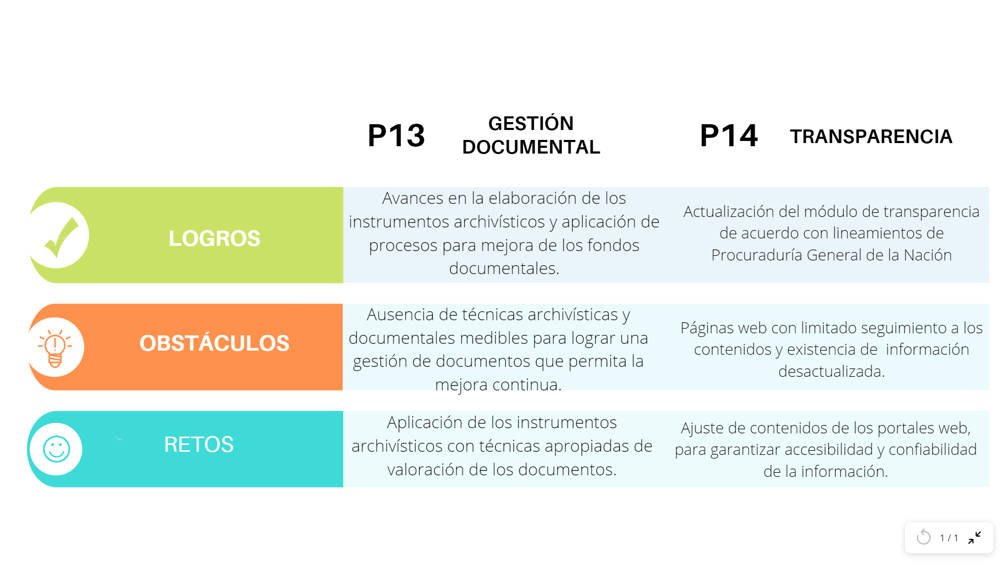
5ta. Dimensión: Información y Comunicación
Resultados del Sector Minero Energético
Resultados
Dimensión
Políticas
Avance Promedio de la Dimensión:
77%
CONTENIDO
D1. Talento Humano
D2. Direccionamiento Estratégico y Planeación
D3. Gestión con Valores
para Resultados
D4. Evaluación de Resultados
D5. Información y Comunicación
D6. Gestión del Conocimiento
y la Innovación
D7. Control Interno
Resultado consolidado

Slide 21
6ta. Dimensión: Gestión del Conocimiento y la Innovación
Resultados del Sector Minero Energético
Resultados
Dimensión
Avance Promedio de la Dimensión:
39%
CONTENIDO
D1. Talento Humano
D2. Direccionamiento Estratégico y Planeación
D3. Gestión con Valores
para Resultados
D4. Evaluación de Resultados
D5. Información y Comunicación
D6. Gestión del Conocimiento
y la Innovación
D7. Control Interno
Resultado consolidado
Fuente: Matriz de reporte de información Tercer trimestre 2019

Slide 22
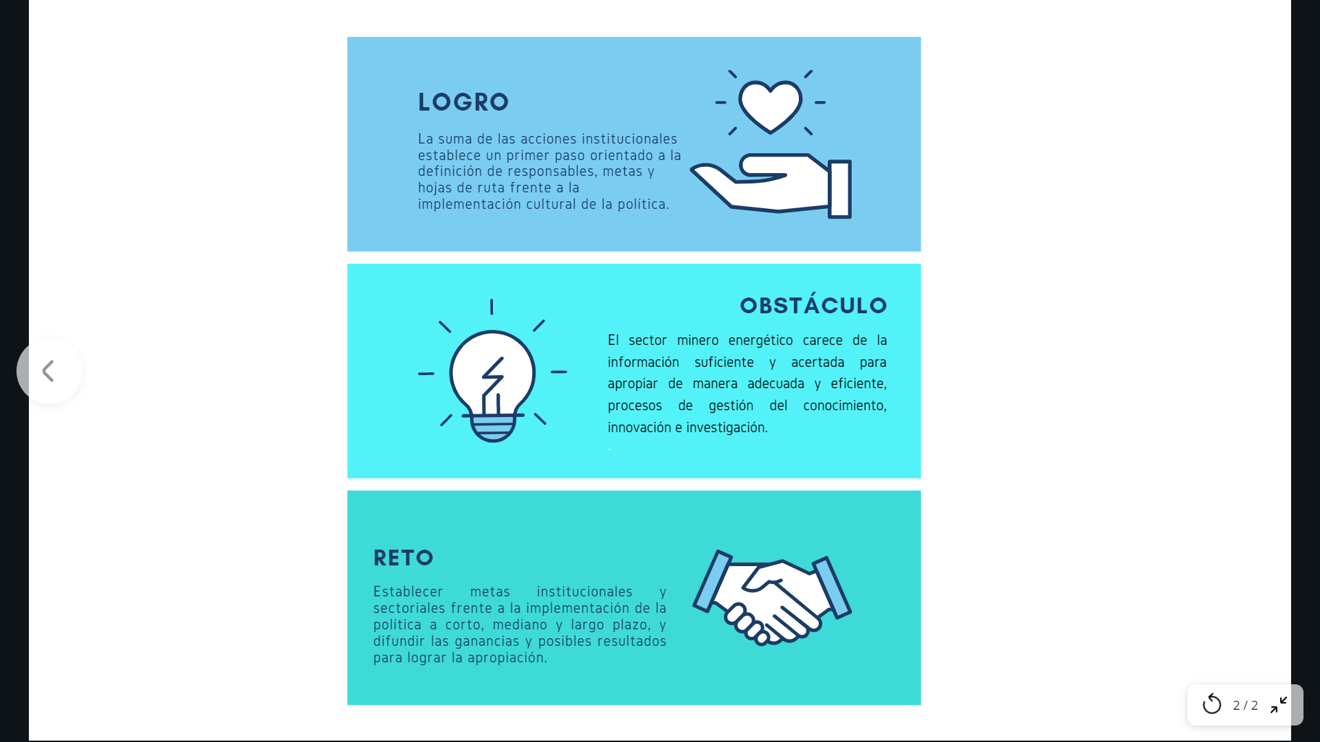
6ta. Dimensión: Gestión del Conocimiento y la Innovación
Resultados del Sector Minero Energético
Resultados
Dimensión
Avance Promedio de la Dimensión:
39%
CONTENIDO
D1. Talento Humano
D2. Direccionamiento Estratégico y Planeación
D3. Gestión con Valores
para Resultados
D4. Evaluación de Resultados
D5. Información y Comunicación
D6. Gestión del Conocimiento
y la Innovación
D7. Control Interno
Resultado consolidado

Slide 23
7ta. Dimensión: Control Interno
Resultados del Sector Minero Energético
Resultados
Dimensión
Avance Promedio de la Dimensión:
85%
CONTENIDO
D1. Talento Humano
D2. Direccionamiento Estratégico y Planeación
D3. Gestión con Valores
para Resultados
D4. Evaluación de Resultados
D5. Información y Comunicación
D6. Gestión del Conocimiento
y la Innovación
D7. Control Interno
Resultado consolidado
Fuente: Matriz de reporte de información Tercer trimestre 2019

Slide 24
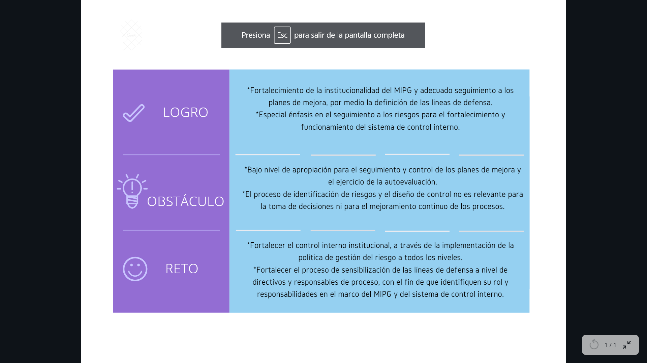
7ta. Dimensión: Control Interno
Resultados del Sector Minero Energético
Resultados
Dimensión
Avance Promedio de la Dimensión:
85%
CONTENIDO
D1. Talento Humano
D2. Direccionamiento Estratégico y Planeación
D3. Gestión con Valores
para Resultados
D4. Evaluación de Resultados
D5. Información y Comunicación
D6. Gestión del Conocimiento
y la Innovación
D7. Control Interno
Resultado consolidado

Slide 25
Avances en la Implementación MIPG
Sector Minero Energético por Dimensiones
Resultado consolidado
CONTENIDO
D1. Talento Humano
D2. Direccionamiento Estratégico y Planeación
D3. Gestión con Valores
para Resultados
D4. Evaluación de Resultados
D5. Información y Comunicación
D6. Gestión del Conocimiento
y la Innovación
D7. Control Interno
Resultado consolidado
Fuente: Matriz de seguimiento y control MIPG de cada entidad

Slide 26
Avances en la Implementación MIPG
Sector Minero Energético por Dimensiones
Resultado consolidado
Logro
Obstáculos
Retos
CONTENIDO
Avanzar en la gestión e implementación de las acciones de mejora priorizadas.
El sector evidencia un proceso continuo para la implementación del MIPG, a través de la formulación y seguimiento a los planes de mejora/trabajo y la capacitación de los servidores.
D1. Talento Humano
D2. Direccionamiento Estratégico y Planeación
Mejorar el instrumento de seguimiento y control del MIPG, para que se facilite el aumento de la calificación del índice de Desempeño en Cuatro (4) Puntos.
D3. Gestión con Valores
para Resultados
D4. Evaluación de Resultados
D5. Información y Comunicación
D6. Gestión del Conocimiento
y la Innovación
D7. Control Interno
Demoras en el procesos de planeación estratégica ha dificultado la implementación del MIPG.
Falta de articulación entre las diferentes políticas y dimensiones.
Resultado consolidado
Fuente: Matriz de reporte de información Tercer trimestre 2019

Slide 27
3. Conversatorio
Dimensiones 2 – Direccionamiento y Planeación Institucional
Dimensión 4 – Evaluación de resultados

Slide 28
Introducción Estrategia
01.

Slide 29

Objetivo General
Diseñar y poner en marcha actividades que permitan, a partir de los resultados del Índice de Desempeño Institucional IDI, la mejora en 10 puntos de las entidades de la Rama Ejecutiva del Orden Nacional, durante el periodo 2018-2022 , tendientes a fortalecer la gestión y el desempeño institucional no solamente de las entidades, sino de los Sectores Administrativos en general.

Slide 30
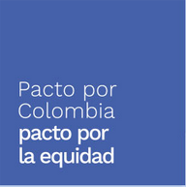




Meta Plan Nacional de Desarrollo 2018-2022
10 Puntos FURAG
Rama Ejecutiva Orden Nacional
5 Puntos FURAG
Rama Ejecutiva Orden Territorial
2. Análisis de información para la proyección de los puntos de avance.
3. Mesas técnicas para la mejora de los puntos, acorde con los resultados FURAG.
1. Desarrollo de capacitaciones y asesoría a las entidades.

Slide 31
Proyección Puntos por Entidad
2019 – 2020 – 2021 - 2022
2018
Línea Base
Entre 2 y 4
Puntos de Mejora
Promedio
Rama Ejecutiva del orden nacional
74,3

Slide 32


Grupo Objetivo
Entidades de la Rama Ejecutiva del orden nacional.
Dirigido a:
Jefes de Planeación
Jefes de Control Interno
Secretarios Generales
Con sus equipos de trabajo

Slide 33
Contextualización del MIPG
02.

Slide 34
1
Institucionalidad
SISTEMA NACIONAL
DE CONTROL INTERNO
SISTEMA DE GESTIÓN
PRESIDENTE
PRESIDENTE
Consejo para la Gestión y el Desempeño Institucional (Líderes de Política)
Consejo Asesor del Gobierno Nacional en materia de Control Interno
Orden Nacional
Orden Nacional
Comité Sectorial de Gestión y Desempeño
Comité Sectorial
de Auditoría
En cada entidad
En cada entidad
Articulación
Comité Institucional
de Gestión y Desempeño
Comité Institucional
de Coordinación de Control Interno

Slide 35
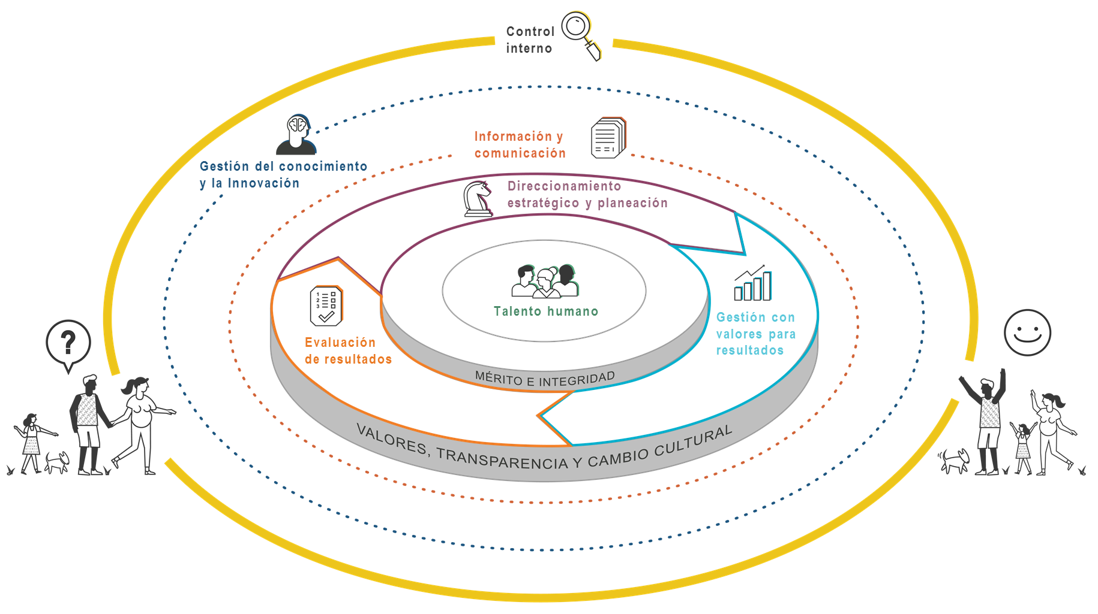
2
MIPG se implementa a través de 7 dimensiones operativas
Operación
Derechos
Problemas Necesidades
Generar resultados que atiendan
los planes de desarrollo y garanticen los derechos, resuelvan
las necesidades y problemas
de los ciudadanos con integridad
y calidad en el servicio

Slide 36
3
MIPG se mide y evalúa a través del Formulario Único de Reporte y Avance de Gestión FURAG
Medición
Info
INSTRUMENTO
RESULTADOS
FURAG
Índices de Desempeño Institucional

Slide 37
Dimensiones 2 y 4
02.

Slide 38
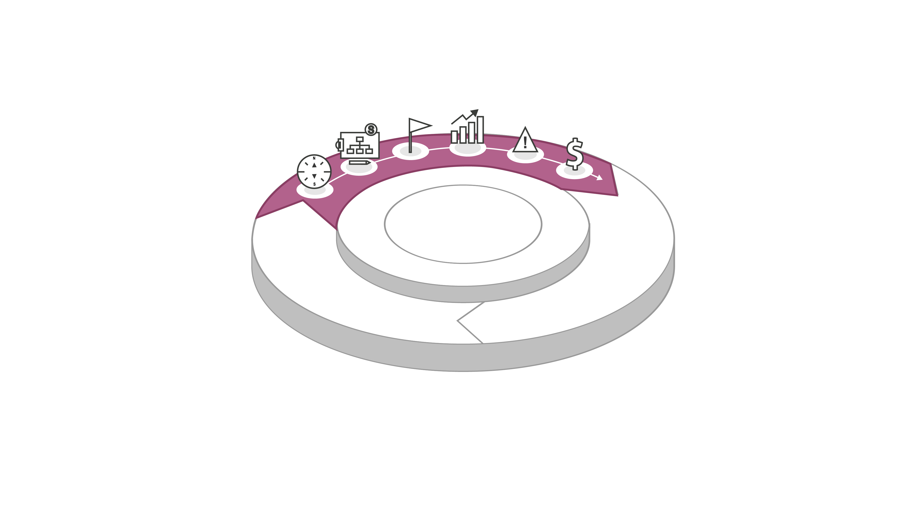







En esta dimensión, abordaremos los lineamientos para la construcción de la plataforma estratégica y la planeación institucional. Para tal efecto, se relacionarán elementos clave que facilitan el desarrollo de un adecuado ejercicio de planeación
Diseñar los Indicadores
Formular los
planes
Definir los lineamientos
para la administración del riesgo
Diagnóstico de
Capacidades
y Entorno
Programar el
presupuesto
Reflexión Inicial
MÉRITO E INTEGRIDAD
Planeación institucional
Gestión presupuestal y eficiencia del gasto público
VALORES, TRANSPARENCIA Y CAMBIO CULTURAL
Como aspectos a tener en cuenta para la puesta en marcha de esta dimensión, se tendrán como referentes los siguientes:
La economía naranja es uno de los principales pilares del Plan Nacional de Desarrollo 2018-2022 propuestos por el Gobierno Nacional, que busca promover el talento, la propiedad intelectual, la conectividad y por supuesto, la herencia cultural de la región.
MARCO
NORMATIVO
PLANES DE
DESARROLLO
DOCUMENTOS DE POLÍTICA
POLÍTICAS
DE GESTIÓN
Y DESEMPEÑO
PRESUPUESTO
ODS
Para ampliar la información acerca de la economía naranja, ingrese a la página del Banco Interamericano de Desarrollo, en el siguiente link https://www.iadb.org/es/solr-search/content?keys=naranja

Slide 39
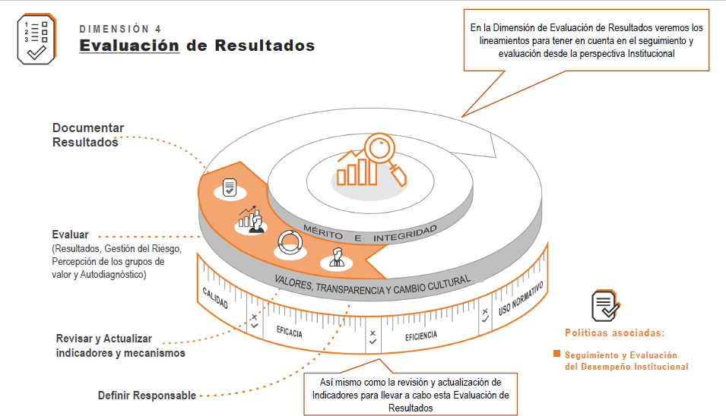

Slide 40
Resultados FURAG Sector Minas y Energía
03.

Slide 41
¿Qué mide el FURAG?
El FURAG es la herramienta diseñada para medir el grado de orientación de la gestión y el desempeño institucional de las organizaciones públicas hacia la satisfacción efectiva de las necesidades y problemas de los ciudadanos. Para ello se fundamenta en el marco conceptual del Modelo Integrado de Gestión y Planeación, a través del cálculo de los siguientes índices:
Índice de Desempeño Institucional
Índices de Dimensiones
Índices de las políticas
Índices detallados de las políticas
1
7
16
80

Slide 42
Temas a tener en cuenta
Los resultados de FURAG reflejan los avances en la gestión de las políticas de desempeño Institucional en el marco de MIPG a partir del reporte efectuado por cada entidad.
Los resultados de desempeño institucional vigencia 2018 no son objeto de comparación con los resultados de desempeño 2017, debido a ajustes del instrumento y la metodología de medición.
Los resultados 2018 se constituyen en la línea base del presente cuatrienio. La meta en el PND es Mejorar en 10 puntos la medición en las entidades nacionales, y en 5 puntos, para las entidades territoriales.
El IDI está en una escala de 1 a 100; así mismo, los mínimos y máximos de cada índice están determinados por la complejidad de cada política evaluada.

Slide 43
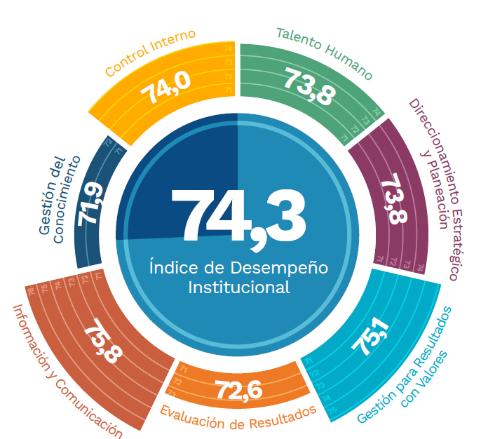
Índice de Desempeño MIPG
Entidades Nación
Línea Base Rama Ejecutiva Nacional

Slide 44
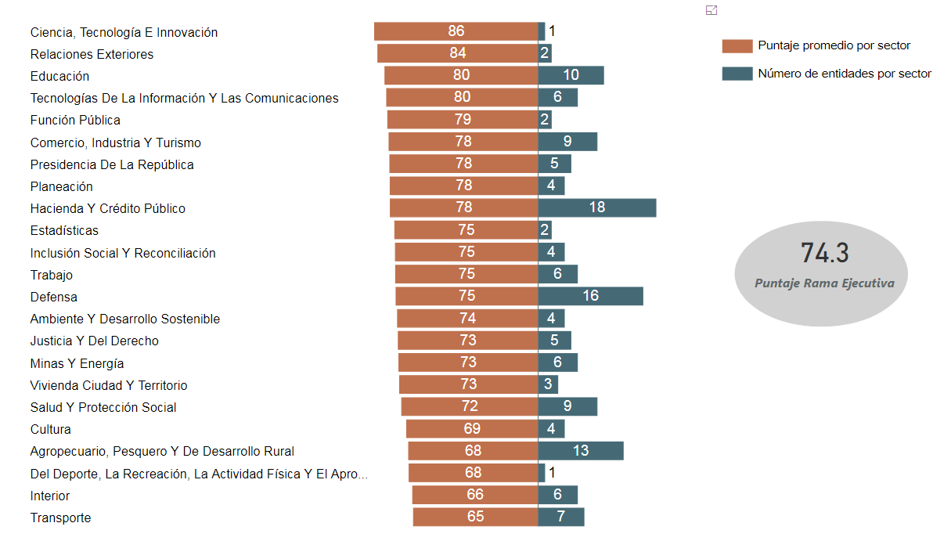
Índice Desempeño por Sectores
80.4
Fuente: Función Pública, Reporte de Resultados de Desempeño Institucional MIPG 2018

Slide 45
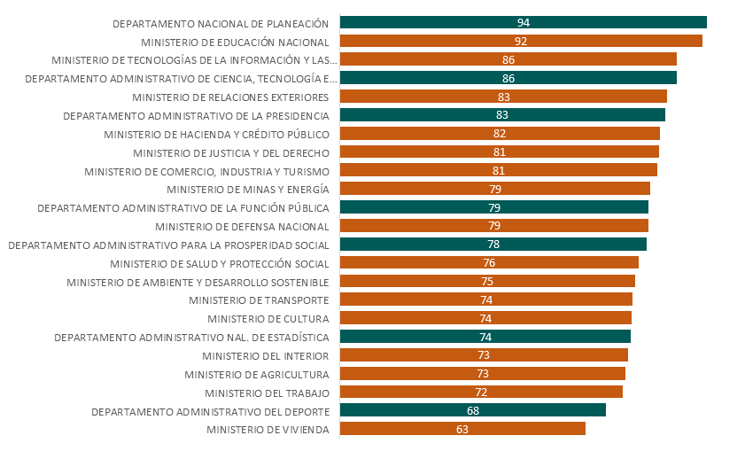
Índice Desempeño por Cabeza de Sector
Fuente: Función Pública, Reporte de Resultados de Desempeño Institucional MIPG 2018

Slide 46
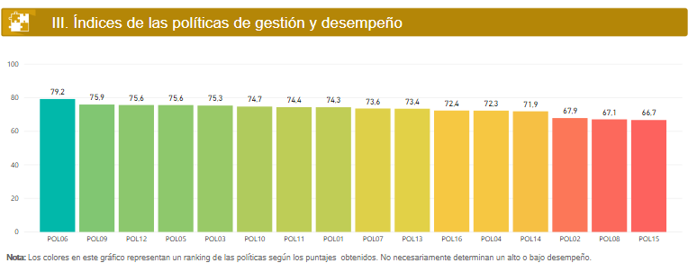
Índice de Desempeño por Políticas
Sector Minas y Energía
Participación Ciudadana en la Gestión Pública
Transparencia y Acceso Información
Gestión Estratégica del Talento Humano
Planeación Institucional
Racionalización de Trámites
Seguimiento y Evaluación
Gobierno Digital
Fort. Organizacional
Servicio al Ciudadano
Seguridad Digital
Gestión Documental
Control Interno
Código de Integridad
Gestión del
Conocimiento
Gestión Presupuestal
Defensa Jurídica
Fuente: Función Pública, Reporte de Resultados de Desempeño Institucional MIPG 2018

Slide 47
Índices de desempeño por entidad
 | INDICE DESEMPEÑO INSTITUCIONAL | DIMENSIONES
 |  | Talento Humano | Direccionamiento Estratégico y Planeación | Gestión para Resultados con Valores | Evaluación de Resultados | Información y Comunicación | Gestión del Conocimiento | Control Interno
ENTIDAD
Ministerio de Minas y Energía | 79,1 | 79,6 | 84,3 | 80,1 | 69,7 | 79,3 | 70,0 | 81,1
Agencia Nacional de Hidrocarburos | 72,7 | 66,6 | 76,3 | 75,3 | 79,6 | 73,9 | 74,4 | 71,1
Agencia Nacional de Minería | 75,6 | 68,5 | 78,0 | 77,1 | 72,6 | 78,6 | 60,2 | 74,9
Comisión de Regulación de energía , gas y Combustibles | 67,4 | 71,2 | 71,1 | 70,2 | 74,9 | 77,0 | 63,2 | 64,5
Instituto de Planificación y promoción de soluciones energéticas para las zonas no interconectadas | 69,3 | 74,9 | 66,4 | 71,0 | 65,7 | 70,8 | 59,8 | 69,3
Unidad de Planeación Minero Energética | 74,5 | 74,2 | 80,3 | 76,5 | 78,1 | 78,2 | 72,6 | 73,3
PROMEDIO DE LAS 6 ENTIDADES | 73,1 | 72,5 | 76,1 | 75,0 | 73,4 | 76,3 | 66,7 | 72,4
Fuente: Función Pública, Reporte de Resultados de Desempeño Institucional MIPG 2018

Slide 48
Proyección Mejora
Índice de Desempeño Institucional
04.

Slide 49
Ministerio de Minas y Energía

Slide 50
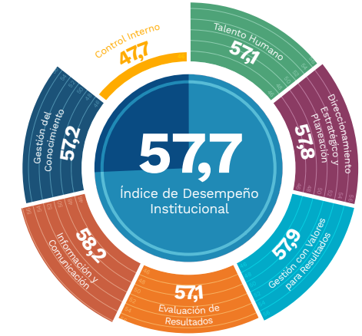
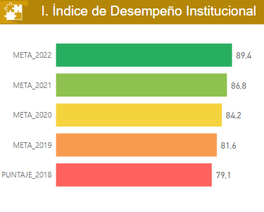
Índices de desempeño por dimensiones
Proyección Mejora
Índice de Desempeño Institucional
81,1
79,6
79,1
84,3
70,0
79,3
80,1
69,7
Fuente: Función Pública, Reporte de Resultados de Desempeño Institucional MIPG 2018

Slide 51
Algunas recomendaciones mejorar la gestión y el desempeño institucional
05.

Slide 52
Agencia
Nacional de Minería
Unidad de Planeación Minero Energética.
.
Ministerio de Minas y Energía.
Agencia Nacional de Minería.
Fortalecer las herramientas de la gestión documental en temas tales como: la actualización de las Tablas de Retención Documental (TRD) y reflejar la estructura organizacional vigente.
Implementar criterios diferenciales que contemplen un enfoque a grupos étnicos.
Fortalecer el plan de mejoramiento continuo de seguridad de la información.
Implementar canales de comunicación, tales como líneas de denuncia que permiten la comunicación anónima o confidencial, como complemento a los canales normales.
Definir actividades de monitoreo de la gestión del riesgo, plan anticorrupción y atención al ciudadano..
Implementar canales de denuncia y seguimiento frente a situaciones disciplinarias y de conflictos de interés,
Definir un plan de ejecución presupuestal que permita el 100% de esta durante el año fiscal vigente.
Implementar aspectos evidencian el compromiso de la alta dirección con la integridad y valores del servicio público.
Monitorear los factores que intervienen en la gestión del riesgo por parte de la Alta Dirección y el Comité Institucional.
Formular estrategias de que permitan implementar y alinear la política de Servicio al Ciudadano con el Plan Sectorial.
Definir indicadores que permitan verificar el cumplimiento de su ejecución presupuestal versus las metas misionales
Fortalecer la gestión documental en temas tales como: la implementación de las Tablas de Retención Documental (TRD).
Evaluar el cumplimiento de los valores y principios del servicio público (código de integridad) en los comités o consejos internos.
Fortalecer el monitoreo de la gestión del riesgo (estratégicos y de corrupción, entre otros) al interior de la entidad en las diferentes instancias.
Definir indicadores que permitan verificar el cumplimiento de su ejecución presupuestal versus las metas misionales.

Slide 53
Instituto de Planificación y Promoción de Soluciones Energéticas para las zonas no interconectadas .
Comisión de Regulación de Energía, Gas y Combustibles.
Agencia Nacional de Hidrocarburos.
Gestionar el cumplimiento de los valores y principios del servicio público de la Política de integridad al interior de la entidad.
Implementar estrategias para la identificación y declaración de conflictos de interés.
Fortalecer la estrategia de comunicación que permita dar a conocer aspectos claves que afectan el funcionamiento del control interno para los grupos de valor.
Evaluar el cumplimiento de los valores y principios del servicio público (código de integridad) en los comités o consejos internos.
Implementar la preservación digital a largo plazo de documentos digitales y/o electrónicos de archivo en la entidad.
Diseñar políticas que orienten la defensa técnica de los intereses de la entidad.
Definir un plan de ejecución presupuestal que permita el 100% de esta durante el año fiscal vigente.
Diseñar políticas que orienten la defensa técnica de los intereses de la entidad.
Fortalecer la gestión documental en temas tales como: la implementación de las Tablas de Retención Documental (TRD).
Mejorar sus procesos y procedimientos a través de un análisis de costo-beneficio.
Establecer responsables de la ejecución de las actividades dentro del plan estratégico de la entidad.
Diseñar controles a los riesgos para un adecuado cumplimiento al diseño de estos por parte de los lideres de procesos y proyectos dentro de la entidad.
Gestionar los riesgos efectuando en la entidad un control contra la materialización de estos.
Definir indicadores que permitan verificar el cumplimiento de su ejecución presupuestal versus las metas misionales.
Establecer responsables de la ejecución de las actividades dentro del plan estratégico de la entidad.
Fortalecer el monitoreo de la gestión del riesgo al interior de la entidad en instancias tales como la afectación en el cumplimento del objetivo de la entidad.

Slide 54
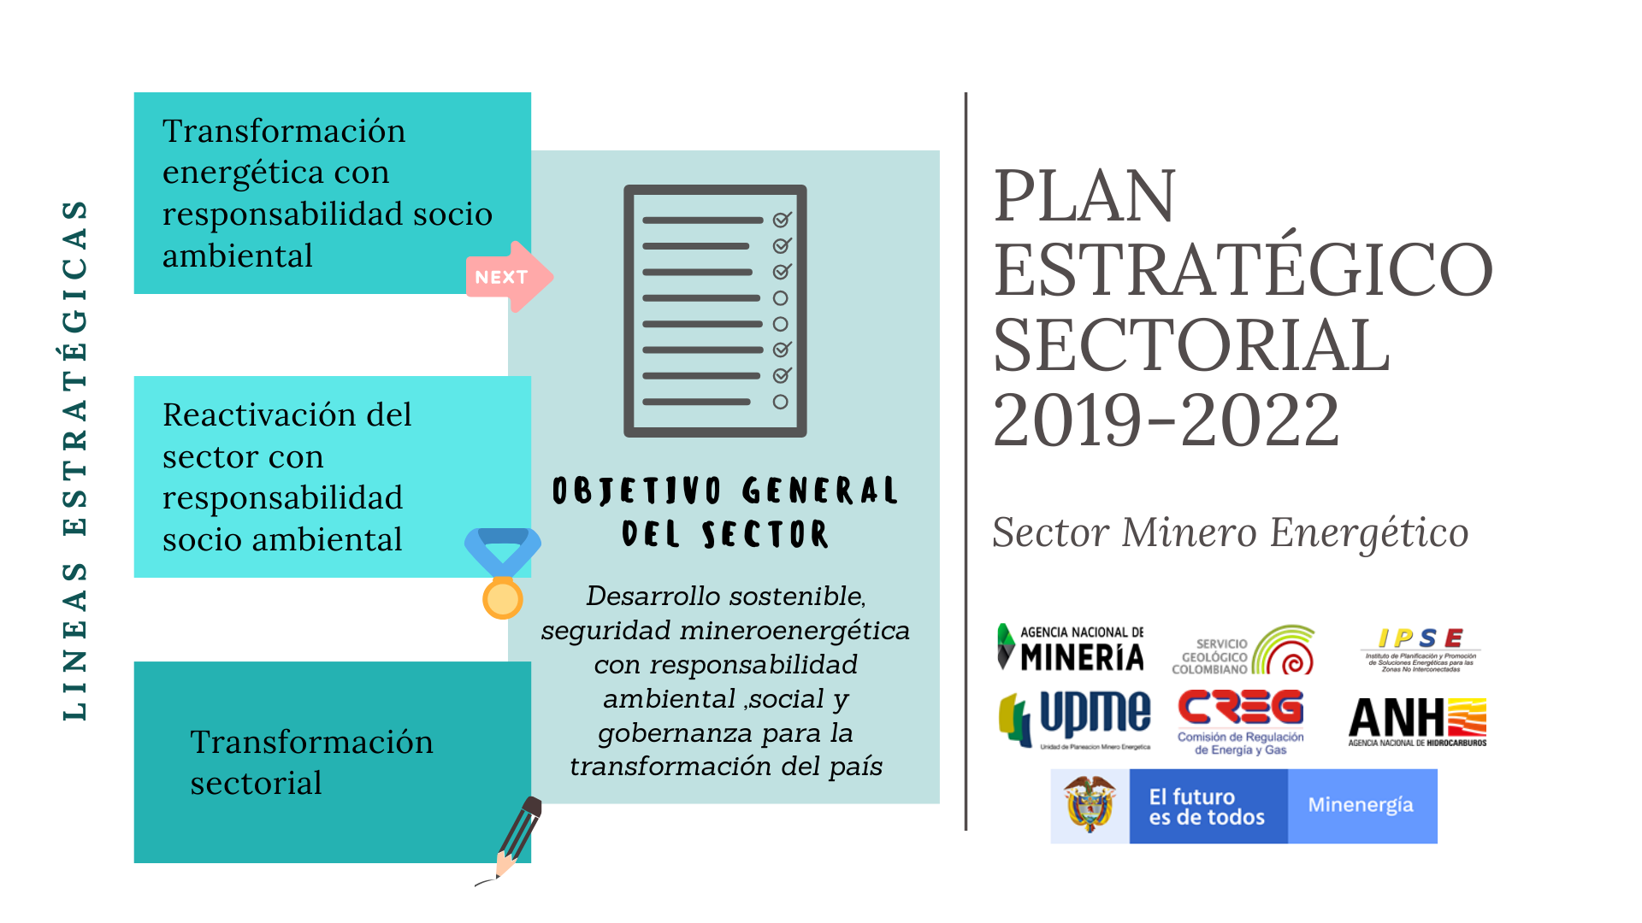
4. Presentación del PES 2019 - 2022
CONTENIDO
Plan Estratégico Sectorial
Alineación
Participación sectorial

Slide 55
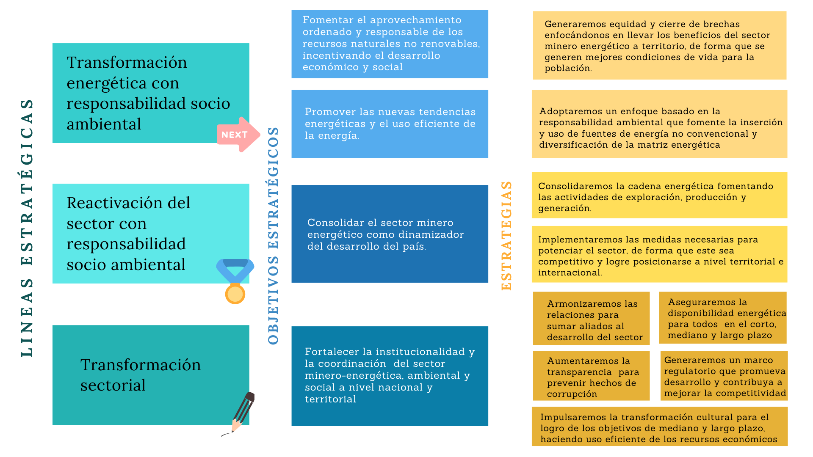
CONTENIDO
Plan Estratégico Sectorial
Alineación
Participación sectorial

Slide 56
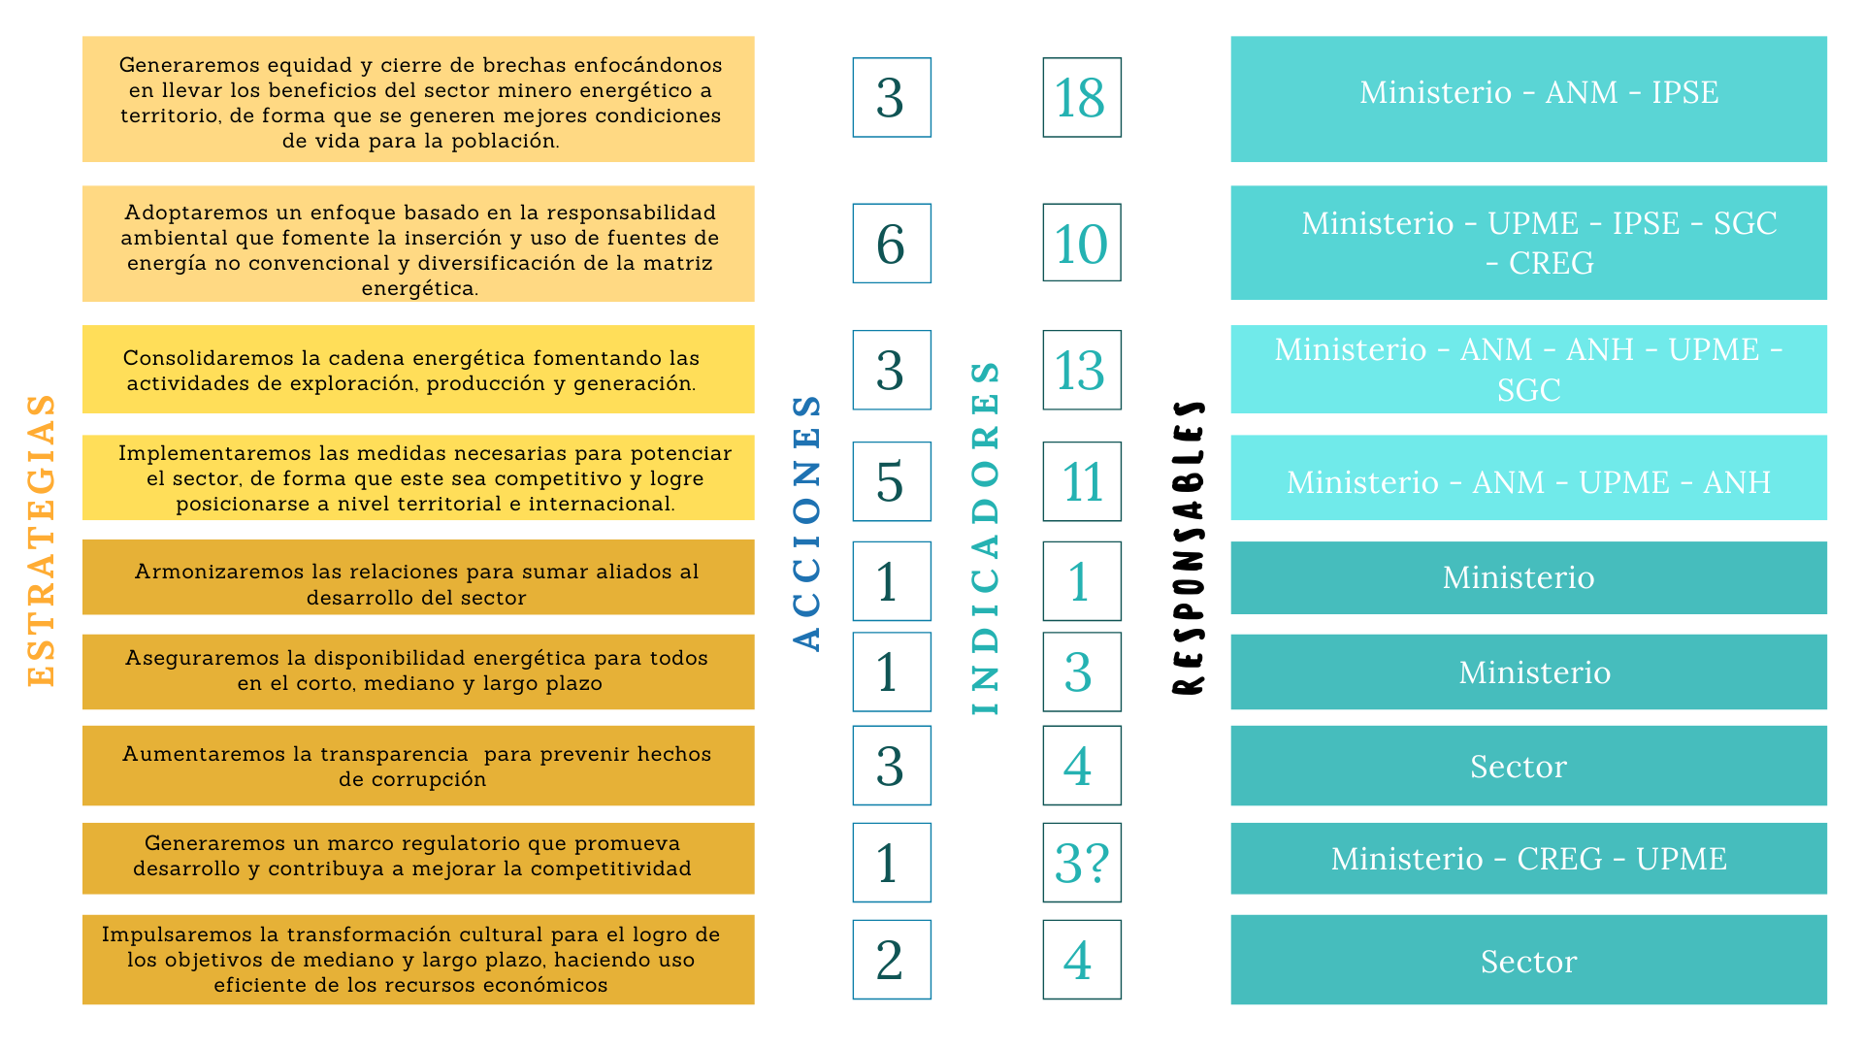
CONTENIDO
Plan Estratégico Sectorial
Alineación
Participación sectorial
1

Slide 57
5. Varios
PLAN SECTORIAL PARA LA ATENCIÓN DE LA POBLACIÓN EN SITUACIÓN DE DISCAPACIDAD

Slide 58
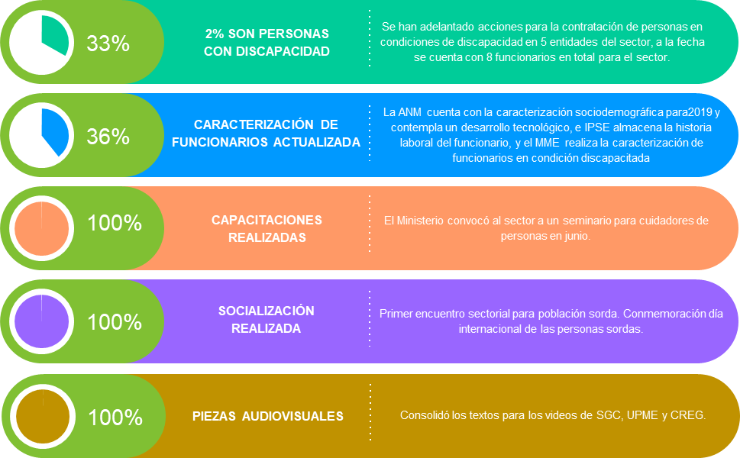

CONTENIDO
PLAN SECTORIAL PARA LA ATENCIÓN DE LA POBLACIÓN EN SITUACIÓN DE DISCAPACIDAD
2019 - 2022

Slide 59
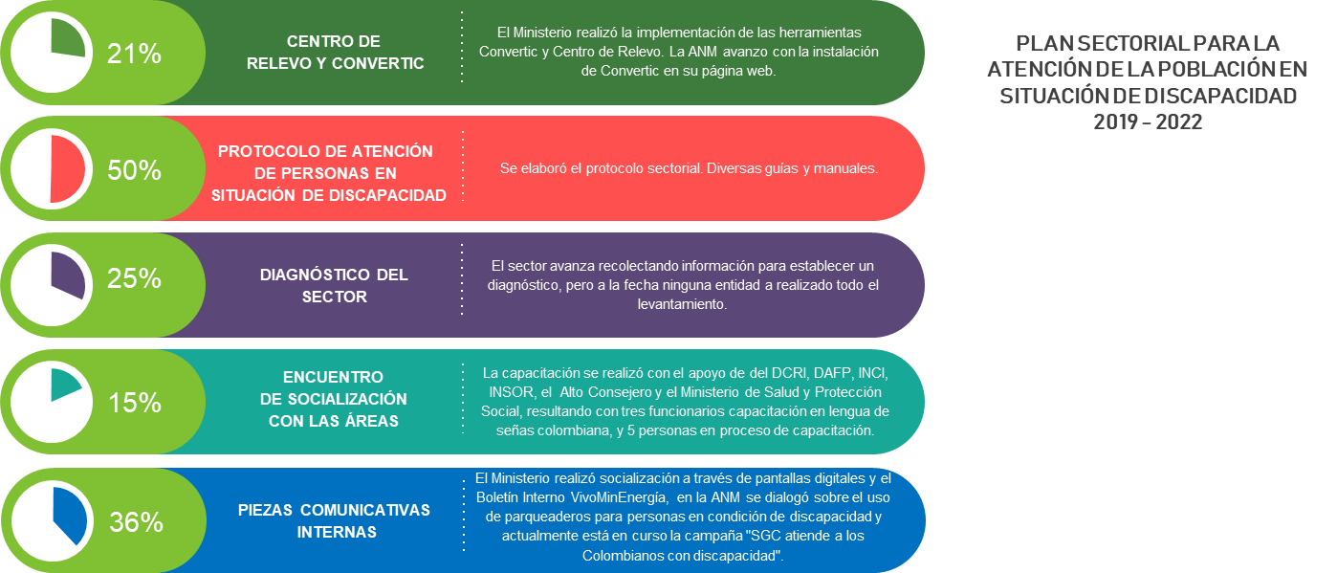

CONTENIDO

Slide 60
Gracias por su atención y participación
Bogotá, noviembre 29 de 2019

